Slide 1
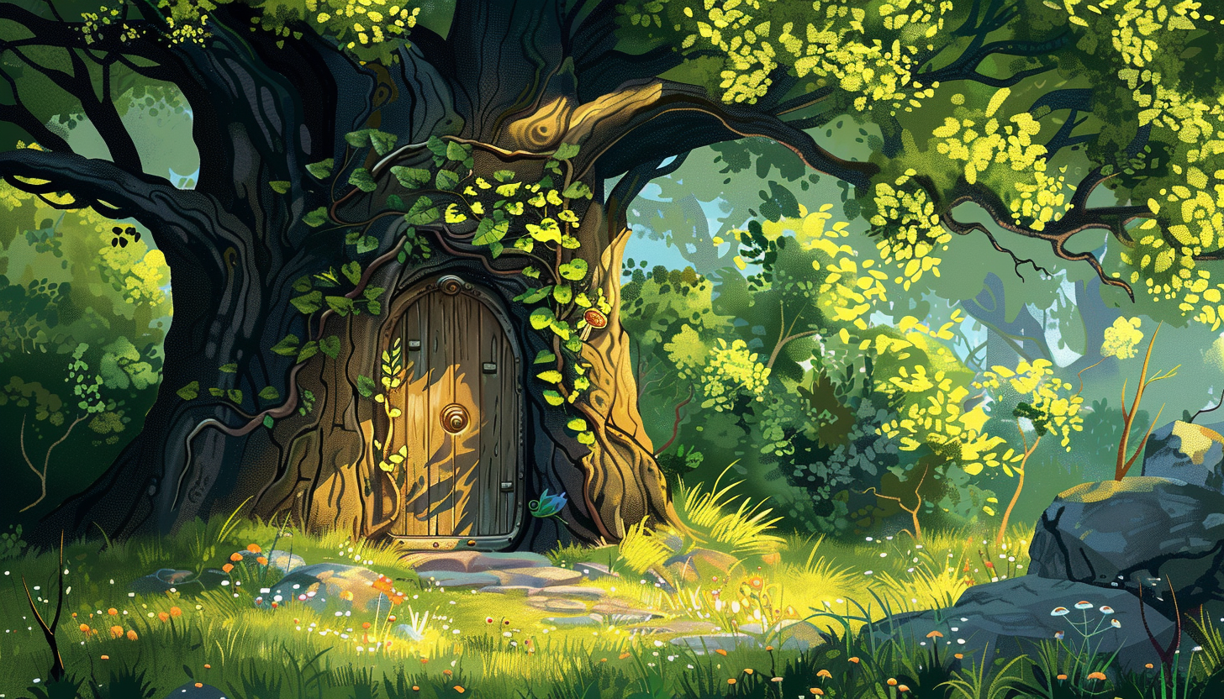



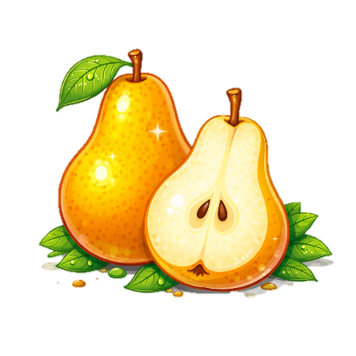


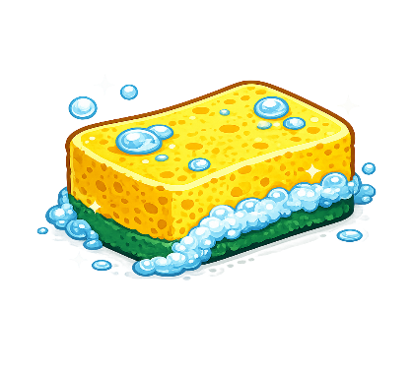
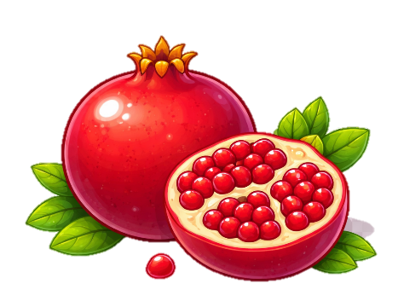



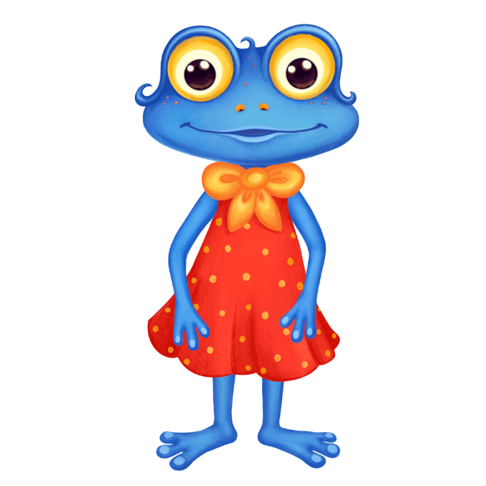

натгра
гамак
ражга
гранат
лубго
голуб
загро
груша
шагру
гроза
макга
губка
кагуб
гараж
бигри
горох
кагай
гайка
рохго
гриби

